Slide 1
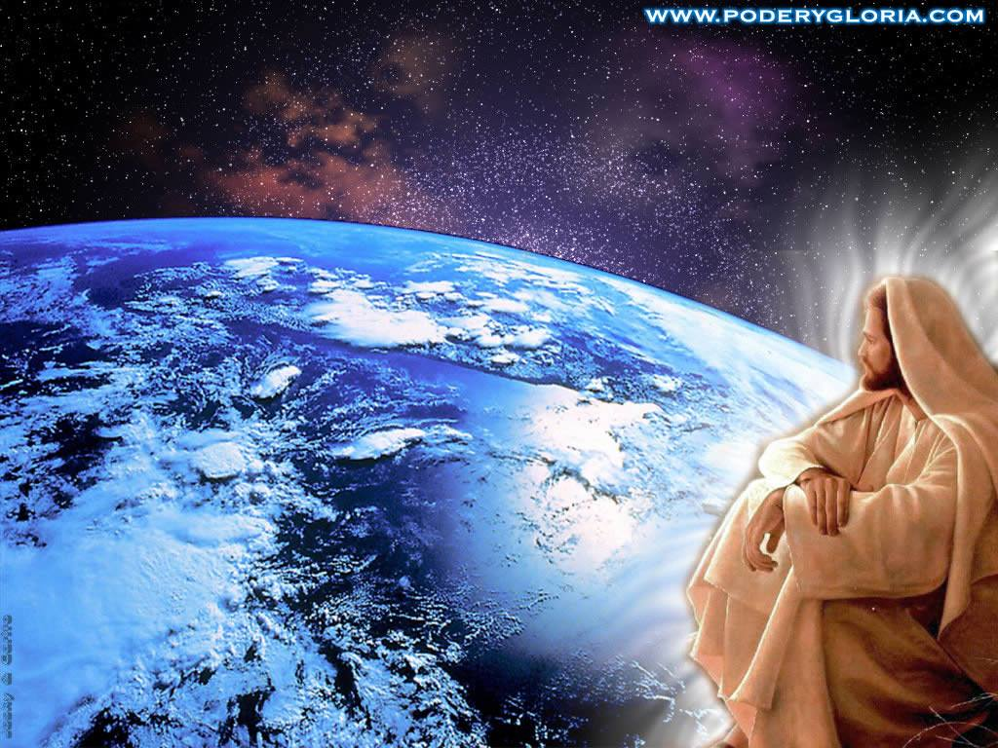
Lección 07
016 de agosto 2025
EL PAN Y EL AGUA DE VIDA
TEXTO CLAVE: Éxodo 16:28- 30
Escuela Sabática – 3° Trimestre de 2025

Slide 2

I. OBJETIVO: ¿Qué enseñar?
Aprendamos a ser un discípulo que, confía en Dios que provee nuestro alimento en nuestra vida.
APRENDIZAJE POR NIVELES:
SABER: Entender que Cristo Jesús es el pan y el agua de vida.
SENTIR: El deseo de confiar en la bondad de Dios.
HACER: La decisión de alimentarnos del agua y pan de vida.

Slide 3

II. MOTIVAR: ¿Cómo motivar y cómo enseñar?
Con preguntas motivadoras, presentando necesidades y casos de la vida:
¿Qué debemos aprender el pueblo de Dios en el camino a Canaán?
¿Qué requiere Dios para acudir en nuestras dificultades?
¿Con qué finalidad Dios hizo escribir las historias del pueblo de Israel?

Slide 4
III. EXPLORA: 1.¿Qué debemos aprender el pueblo de Dios en el camino a Canaán? Éxodo 16:28- 30
En el camino hacía la Tierra Prometida, “el pueblo se enfrentaba un largo camino, necesitaba aprender una multitud de lecciones.” También ahora (GEB 71)
“El Señor los guiaría, y cuidaría, y deseaba ayudarlos a crecer, pero debían aprender disciplina, dominio propio, abnegación, generosidad, confianza en el Señor y, especialmente, obediencia.” (Id)
La primera prueba para aprender la confianza en el Señor, fue carencia del agua; Dios les dio agua a pesar de la poca fe que tenían. (Exo. 15:22- 27)
“Tenían que aprender también la paciencia para esperar el momento oportuno del Señor.” (GEB 71)

Slide 5
2. ¿Qué requiere Dios para acudir en nuestras dificultades? Éxodo 16:2- 36
Confianza en el Creador; Dios está en capacidad de darnos lo que necesitamos, el hombre tiene que hacer su parte, creer en las promesas de Dios, y acudir con confianza.
“Dios es solucionador de problemas y el pacificador. Sin embargo , su labor es dificultada por la incredulidad de las personas.” (GEB 72)
“La gente se olvidaba de la poderosa mano de Dios que les había ayudado en el pasado y que él había provisto soluciones para sus dificultades.” (GEB 73)
Cristo Jesús, es la solución, él es el dador de agua y pan de vida, confiemos en nuestro Redentor. ()
Notes:
GEB

Slide 6
3. ¿Con qué finalidad Dios hizo escribir las historias del pueblo de Israel? 1 Corintios 10:11
“Pablo explica que todo lo que sucedido a los israelitas quedó registrado a fin de que sirva como ejemplo y advertencia para nosotros.” (GEB 76)
“Dios da a su pueblo el Espíritu Santo para fortalecer a los creyentes con poder, amor y dominio propio (2 Tim. 1:7) a fin de que puedan tomar decisiones correctas y seguir sus enseñanzas.” (Id)
“Todo lo que había sucedido deben de quedar grabado en las memorias. ¿Recordarían la conducción de Dios cuando surjan nuevas dificultades?” (GEB 78) Recordemos a Pablo, quien dijo: Acontecieron como ejemplo y amonestación.

Slide 7

IV. APLICA:
¿Qué debo sentir al recibir estos conocimientos?
El deseo de confiar en Dios Todopoderoso, porque él es la solución a nuestros problemas.
¿Deseas confiar en Dios Redentor?
¿Cuál es tu decisión?
V. CREA: ¿Qué haré para compartir esta lección la próxima semana? Crear oportunidades y compartir sobre problemas de la vida y la solución es Cristo. Amén

Slide 8
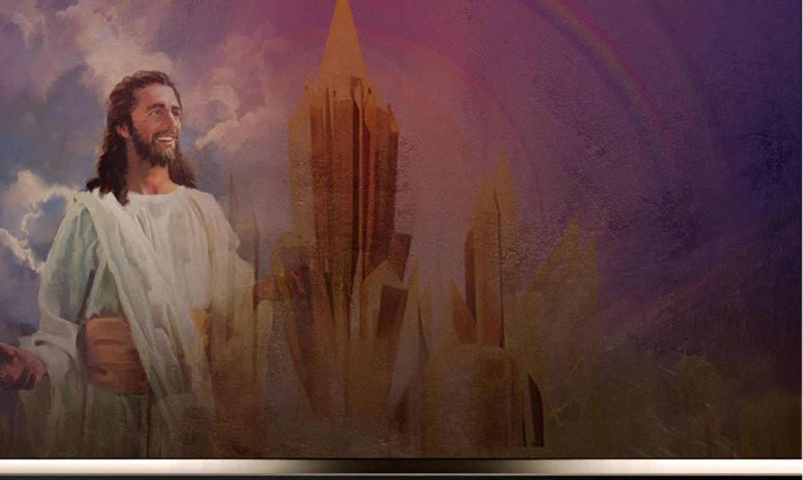

Créditos
DISEÑO ORIGINAL
Lic. Alejandrino Halire Ccahuana
http://decalogo-janohalire.blogspot.com/p/escuela-sabatica.html
Distribución
Recursos Escuela Sabática ©
Para recibir las próximas lecciones inscríbase enviando un mail a:
www.recursos-biblicos.com
Asunto: Lecciones en Powerpoint
RECURSOS ADVENTISTAS
Recursos gratuitos
http://decalogo-janohalire.blogspot.com/
https://es.slideshare.net/ahalirecc
Recursos
Escuela Sabática

